Slide 1
第7章 软件测试（2）
7.2.2黑盒测试技术
等价类划分法
边界值分析法
错误推测
因果图
7.2.3白盒测试技术
逻辑覆盖测试
路径测试

Slide 2
7.2.2黑盒测试技术
（1）等价类划分法
定义：等价类划分是将输入数据域按有效的或无效的（也称合理的或不合理的）划分成若干个等价类，测试每个等价类的代表值就等于对该类其他值的测试。
分类
  有效等价类：有意义的、合理的输入数据所构成的集合
  无效等价类：无意义的、不合理的输入数据构成的集合
等价类划分法的好处：避免穷举测试，选择少量有代表性的输入数据，来揭露尽可能多的程序错误

Slide 3
等价类划分法原则
1个有效等价类：在值的范围之内
2个无效等价类：小于或大于值的范围
1）如果输入条件规定了取值范围
2）如果输入条件规定了值的个数
3）如果输入条件是一组值
4）如果规定了输入数据必须遵循的规则
5）如果输入条件规定了输入值的类型
6）如果输入对象是一个线性表
1个有效等价类：在值的个数范围之内
2个无效等价类：小于或大于值的个数
N个有效等价类：组内每个取值
1个无效等价类：不允许输入值的集合
1个有效等价类：符合规则
N个无效等价类：从不同方面违反规则
1个有效等价类：符合类型
1个无效等价类：不符合类型
3个有效等价类：元素个数为0
元素个数为1
元素个数为多个

Slide 4
等价类划分法测试步骤
1) 对每个输入条件进行等价类划分，画出等价类表，并为每个等价类进行编号。
2) 设计一个测试用例，使其尽可能多地覆盖有效等价类，重复这一步，直到所有的有效等价类被覆盖。
3) 为每一个无效等价类设计一个测试用例。

Slide 5
第一步：划分等价类，画等价类表，并为各等价类进行编号
例：报表日期：设某公司要打印2001～2005年的报表，其中报表日期为6位数字组成，其中，前4位为年份，后两位为月份。
输入及外部条件 | 有效等价类（编号） | 无效等价类（编号）
报表日期类型 | 数字① | 有非数字字符⑤
报表日期长度 | 6位② | 少于6位⑥ 多于6位⑦
年份范围 | 在2001～2005之间③ | 小于2001⑧ 大于2005⑨
月份范围 | 在1～12之间④ | 小于1⑩ 大于12⑪

Slide 6
第二步：为有效等价类设计测试用例
测试数据 | 期望结果 | 覆盖范围
200105 | 输入有效 | 等价类①②③④
输入及外部条件 | 有效等价类（编号） | 无效等价类（编号）
报表日期类型 | 数字① | 有非数字字符⑤
报表日期长度 | 6位② | 少于6个⑥ 多于6个⑦
年份范围 | 在2001～2005之间③ | 小于2001⑧ 大于2005⑨
月份范围 | 在1～12之间④ | 小于1⑩ 大于12⑪

Slide 7
第三步：为每一个无效等价类至少设计一个测试用例
测试数据 | 期望结果 | 覆盖范围
001MAY | 输入无效 | 等价类⑤
20015 | 输入无效 | 等价类⑥
2001001 | 输入无效 | 等价类⑦
200001 | 输入无效 | 等价类⑧
200801 | 输入无效 | 等价类⑨
200100 | 输入无效 | 等价类⑩
200113 | 输入无效 | 等价类⑪
输入及外部条件 | 无效等价类（编号）
报表日期类型 | 有非数字字符⑤
报表日期长度 | 少于6个⑥
 | 多于6个⑦
年份范围 | 小于2001⑧
 | 大于2005⑨
月份范围 | 小于1⑩
 | 大于12⑪
本例的11个等价类至少需要8个测试用例

Slide 8
（2）边界值分析法
7.2.2黑盒测试技术
（1）等价类划分法
边界值分析法是指在输入等价类和输出等价类边界上进行测试，选取正好等于、刚刚大于或刚刚小于边界值的测试数据。
使用边界值分析法设计测试用例时，一般与等价类划分结合起来，将测试边界情况作为重点目标，

Slide 9
边界值分析法原则
刚刚达到值的范围的边界
刚刚超过值的范围的边界
（如果考试成绩0-100）
1）如果输入条件规定了取值范围
2 ）如果输入条件规定了值的个数
3 ）如果规定了输出值的范围
4 ）如果规定了输出值的个数
5 ）如果输入输出是一个有序集合
6 ）如果输入输出是一个线性表
选择最大个数、最小个数、比最大个数多1、比最小个数少1作为测试数据
（如果参赛运行员最少1项，最多3项）
输出值刚刚达到值的范围的边界
输出值刚刚超过值的范围的边界
（如果输出金额在0-10000之间）
选择最大个数、最小个数、比最大个数多1、比最小个数少1作为测试数据
（如发票打印行数至少1行，至多5行）
要考虑表中的第一个、最后一个、仅有一个和没有元素的情况
元素个数为0
元素个数为1
最大个数的元素

Slide 10
边界值分析法测试例子
例：报表日期：设某公司要打印2001～2005年的报表，其中报表日期为6位数字组成，其中，前4位为年份，后两位为月份。
考虑边界值
应如何选取测试数据？

Slide 11
输入条件 | 测试用例说明 | 测试数据 | 期望结果 | 选取理由
报表日期类型 | 有1个非数字字符 全部是非数字字符 都是数字字符 | 2001.5 MAY--- 200105 | 显示出错 显示出错 输入有效 | 只有1个非法字符 6个非法字符 类型有效
报表日期长度 | 1个数字字符 5个数字字符 7个数字字符 6个数字字符 | 5 20015 2001005 200105 | 显示出错 显示出错 显示出错 输入有效 | 仅有1个合法字符 比有效长度少1 比有效长度多1 类型及长度均有效
日期 范围 | 在日期范围 边界上选取 数据 | 200101 200512 200100 200513 | 输入有效 输入有效 显示出错 显示出错 | 最小日期 最大日期 刚好小于最小日期 刚好大于最大日期
月份 范围 | 在月份范围 边界上选取 数据 | 200101 200112 200100 200113 | 输入有效 输入有效 显示出错 显示出错 | 最小月份 最大月份 刚好小于最小月份 刚好大于最大月份

Slide 12
（3）错误推测法
凭直觉和经验推测某些可能存在的错误，从而针对这些可能存在的错误设计测试用例。
基本思想：列举出程序中所有可能的错误和容易发生错误的特殊情况，然后根据这些猜测设计测试用例
例如，测试一个排序子程序，可考虑如下情况：
  输入表为空；
  输入表只有一个元素；
  输入表的所有元素都相同；
  输入表已排序。

Slide 13
（4）因果图法
  1）什么是因果图？
  考虑输入条件的组合关系，用因果图表示输入与输出条件之间的因果关系。
  2）因果图测试法：
先画因果图，根据因果图把条件组合转换为判定表，然后为判定表的每一列设计一个测试用例。

Slide 14
3）因果图的画法：原因或结果出现为1，不出现为0。因果图的基本符号如下：
  若a=1，则b=1；若a=0，则b=0
。
  若a=1或b=1 或c=1 ，则d=1；否则d=0 。
a
b
a
a
恒等
∨
∧
∼
b
d
b
d
a
b
c
c
非
或
与
  若a=1，则b=0；若a=0，则b=1
。
  若a=1且b=1且c=1 ，则d=1；否则d=0 。

Slide 15
因果图的约束依赖条件如下图所示：
  表示a、b、c中至多只有一个为1，即不同时为1
。
a
a
a
E
b
I
b
O
b
  表示a、b、c中有且仅有一个为1
。
c
c
c
互斥
包含
唯一
  表示a、b、c中至少只有一个为1，即不同时为0
。
a
a
R
M
b
b
屏蔽
  表示若a=1 ，则b必须为0，即不可出现a=1 且b=1
  表示若a=1 ，则要求b必须为1 。即不可出现a=1 且b=0
要求

Slide 16
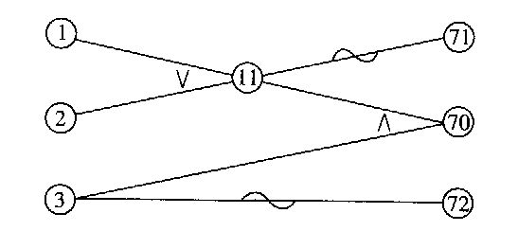
因果图例子
第一列字符必须Ａ或Ｂ（存在互斥关系），第二列字符必须是数字，在此情况下文件被更新。但如果第一个字符不正确，那么信息X₁₂被产生；如果第二个字符不是数字，则信息X₁₃产生。
结果2：
产生信息X₁₂
原因１：第一个字符是“Ａ”
E
结果１：
进行更新
原因１：第一个字符是“B”
结果3：
产生信息X₁₃
原因１：第一个字符是数字

Slide 17
判定表
 | 1 | 2 | 3 | 4 | 5 | 6 | 7 | 8
条件1：第一个字符是“Ａ” | 1 | 1 | 1 | 1 | 0 | 0 | 0 | 0
条件2：第一个字符是“B” | 1 | 1 | 0 | 0 | 1 | 1 | 0 | 0
组合条件11：(条件1)V(条件2) | 1 | 1 | 1 | 1 | 1 | 1 | 0 | 0
条件3：第二个字符是数字 | 1 | 0 | 1 | 0 | 1 | 0 | 1 | 0
动作1：进行更新 | 无 | 无 | 1 | 0 | 1 | 0 | 0 | 0
动作2：产生信息X₁₂ | 无 | 无 | 0 | 0 | 0 | 0 | 1 | 1
动作3：产生信息X₁₃ | 无 | 无 | 0 | 1 | 0 | 1 | 0 | 1
可用测试用例 | 无 | 无 | A5 | Ax | B1 | Bx | C3 | Xx
原因１：第一个字符是“Ａ”
结果2：
产生信息X₁₂
E
原因１：第一个字符是“B”
结果１：
进行更新
原因１：第一个字符是数字
结果3：
产生信息X₁₃

Slide 18
7.2.3 白盒测试
（1）逻辑覆盖法
以程序内部逻辑结构为基础，主要考察程序的判定框。
根据覆盖的目标不同
  语句覆盖
  判定覆盖
  条件覆盖
  判定/条件覆盖
  条件组合覆盖

Slide 19
7.2.3 白盒测试
（1）逻辑覆盖法:以程序内部逻辑结构为基础，主要考察程序的判定框。
PROCEDURE EXAMPLE(A,B:REAL;
VAR X:REAL);
BEGIN
IF((A>1)AND(B=0)
THEN X:=X/A;
IF(A=2)OR(X>1)
THEN X:=X+1
END
a
入口
A>1
AND B=0
T
b
X=X/A
F
c
A=2
OR X>1
T
d
X=X+1
F
e
返回
f

Slide 20
1)语句覆盖：即每个语句至少能执行一次。
a
入口
测试用例1：[(A=2,B=0,X=4),(A=2,B=0,X=3)]
执行路径：L4(abcdef)
特点：语句覆盖只关心判定表达式的值，而没有分别测试判定表达式中每个条件的取值情况。语句是很弱的逻辑覆盖。
A>1
AND B=0
T
b
X=X/A
F
c
A=2
OR X>1
T
d
X=X+1
F
e
分析：例如在判定①中，如果将and写成了or，在判定②中将X>1写成了X<1，则测试用例1是检查不出来的。
返回
f

Slide 21
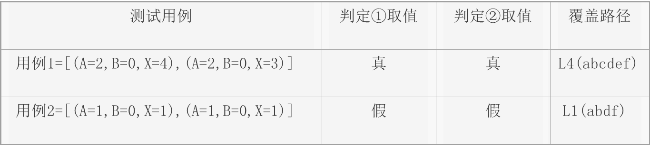
2)判定覆盖：判定覆盖又叫分支覆盖，含义是：每个判定的分支至少执行一次。
a
入口
测试用例1：[(A=2,B=0,X=4),(A=2,B=0,X=3)]
（覆盖L4(abcdef))(判定1为真，判定2为真）
测试用例2 ：[(A=1,B=0,X=1), (A=1,B=0,X=1)]
（覆盖L1(abdf))(判定1为假，判定2为假）
特点：判定覆盖只覆盖了全部路径的一半。
abcdf, abdef没有覆盖
A>1
AND B=0
T
X=X/A
b
F
c
A=2
OR X>1
T
X=X+1
d
F
e
f
返回

Slide 22
3)条件覆盖：使判断中的每个条件的各种可能的值都能获得。
判定1的各种条件有： A>1, A≤1 （T1， T1 ）
B=0, B≠ 0 （T2 ，T2 ）
判定2的各种条件有： A=2, A≠2 （T3 ，T3 ）
X>1, X≤1 （T4 ，T4 ）
a
入口
A>1
AND B=0
T
X=X/A
b
F
c
A=2
OR X>1
T
X=X+1
d
F
e
f
返回

Slide 23
满足条件覆盖，同时满足语句覆盖和判定覆盖
测试用例
判定①取值
判定②取值
条件取值
覆盖路径
用例1=[(A=2,B=0,X=4)，(A=2，B=0，X=3 )]
真
真
T1，T2，T3，T4
L4(abcdef)
用例2=[(A=1,B=0,X=1)，(A=1,B=0,X=1 )]
假
假
T1，T2，T3，T4
L1(abdf)
用例3=[(A=2,B=1,X=1)，(A=2,B=1,X=2 )]
假
真
T1，T2，T3，T4
L2(abdef)
满足条件覆盖，但不满足语句覆盖和判定覆盖
测试用例
判定①取值
判定②取值
条件取值
覆盖路径
用例3=[(A=2,B=1,X=1，)（A=2，B=1，X=2)]
假
真
T1，T2，T3，T4
L2(abdef)
用例4=[(A=1,B=0,X=2)，（A=1，B=0，X=3）]
假
真
T1，T2，T3，T4
L2(abdef)
a
入口
b
A>1
AND B=0
T
X=X/A
F
c
d
A=2
OR X>1
T
X=X+1
F
e
f
返回

Slide 24
a
入口
4)判定/条件覆盖：选取足够多的测试数据，使判断中每个条件都取得各种可能值，并使每个判断表达式也取到各种可能的结果。
A>1
AND B=0
T
X=X/A
b
F
c
A=2
OR X>1
T
X=X+1
d
F
e
用例1+用例5：可满足判定/条件覆盖，也满足了语句覆盖
f
返回
测试用例
判定①取值
判定②取值
条件取值
覆盖路径
用例1=[(A=2,B=0,X=4)，（A=2，B=0，X=3）]
真
真
T1，T2，T3，T4
L4(abcdef)
用例5=[(A=1,B=1,X=1),（A=1,B=1,X=1）]
假
假
T1，T2，T3，T4
L1(abdf)

Slide 25
5)条件组合覆盖：使得每个判断中条件的各种可能组合都至少出现一次。
T1 T2 1）
T1 T2 2）
T1 T2 3）
T1 T2 4）
T3 T4 5）
T3 T4 6）
T3 T4 7）
T3 T4 8）
a
入口
A>1
AND B=0
T
X=X/A
b
满足了条件组合覆盖，同时满足了语句覆盖、判定覆盖、条件覆盖、判定/条件覆盖，但有路径没有走到，如L3(abcdf)
F
c
A=2
OR X>1
T
X=X+1
d
F
e
f
返回
测试用例
判定①取值
判定②取值
条件
取值
覆盖
组合号
覆盖路径
用例1=[(A=2,B=0,X=4)，（A=2，B=0，X=3）]
真
真
T1，T2，T3，T4
1）、5）
L4(abcdef)
用例3=[ (A=2,B=1,X=1)（A=2，B=1，X=2）]
假
真
T1，T2，T3，T4
2）、6）
L2(abdef)
用例4=[(A=1,B=0,X=2)，（A=1，B=0，X=3）]
假
真
T1，T2，T3，T4
3）、7）
L2(abdef)
用例5=[(A=1,B=1,X=1),（A=1,B=1,X=1）]
假
假
T1，T2，T3，T4
4）、8）
L1(abdf)

Slide 26
小结：
1、语句覆盖是最弱的覆盖；
2、满足判定覆盖不一定满足条件覆盖，反之亦然；
3、满足判定/条件覆盖也一定满足判定覆盖和条件覆盖；
4、满足条件组合覆盖也一定满足判定覆盖、条件覆盖和判定/条件覆盖；

Slide 27
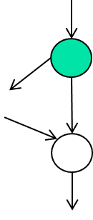

1）程序图：一种简化的程序流程图
（2）路径测试

Slide 28
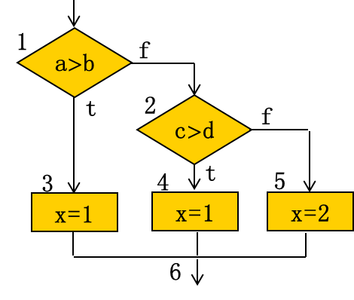
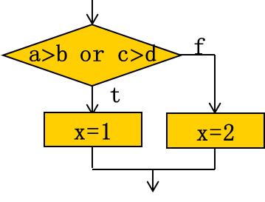
如果判定中包含了复合条件，将其转换成等价的简单条件。
  由结点和边组成的闭合部分称为一个区域
1
2
3
4
5
6
2）独立路径测试基本概念
独立路径：从起点到终点的不完全重叠的通路（至少引进一个新结点）。
独立路径的数目 ＝区域数+1
程序的环形复杂度=判定的个数+1=区域数+1。
路径测试：为每一个独立路径设计一个测试用例。

Slide 29
1
例子：直接插入排序算法程序的测试
template<class T>
void InsertSort2(T* pa,int n)
{
T temp;
int j,i=1;
while(i<n)
{
temp=pa[i];
j=i;
while(j>=1)
{
if(temp<pa[j-1])
{
pa[j]=pa[j-1];
j--;
}
else break;
}
pa[j]=temp;
i++;
}
}
2
1
3
4
2
5
3
pa1[1]={2};
pa2[2]={1，2};
4
6
区域数为4，取独立路径如下(先从最短路径开始):
路径1：1-6
路径2：1-2-5-1-6
路径3：1-2-3-5-1-6
路径4：1-2-3-4-2-5-1-6
5
pa3[2]={2，1};
6

Slide 30
补充说明：
点覆盖：从图论出发，在程序图中使程序执行路径经过图中的每一个结点一次。
与语句覆盖相同。
边覆盖：从图论出发，在程序图中使程序执行路径经过图中的每一个边一次。
与判定覆盖相同。
路径测试达到了点覆盖和边覆盖。

Slide 31

总结：黑盒测试与白盒测试比较
 | 白盒测试 | 黑盒测试
程序结构 | 已知程序结构 | 未知程序结构
规模 | 小规模测试 | 大规模测试
依据 | 详细设计说明 | 需求说明、概要设计说明
面向 | 程序结构 | 输入输出接口/功能要求
适用 | 单元测试 | 集成测试、系统测试
测试人员 | 开发人员 | 专门测试人员/外部人员
优点 | 能够对程序内部的特定部位进行覆盖 | 能站在用户的立场上进行测试
缺点 | 无法检验程序的外部特性 | 不能测试程序内部特定部位 如果规格说明有误，则无法发现

Slide 32
作业：
1、教材作业：P223，一、9，10
2、输入三个变量（年、月、日），函数返回输入日期后面一天的日期：1≤月份≤12，1≤日期≤31，1812 ≤年≤2012。给出等价类划分表并设计测试用例。
3、针对题2，给出边界值分析的测试策略。
4、下面是一个程序的程序流程图，提供以下测试用例，试在其中选择最少的测试用例分别实现语句覆盖、条件覆盖、条件组合覆盖和路径覆盖。
用例1：A=0，B=0，C=0；
用例2：A=0，B=1，C=1；
用例3：A=1，B=0，C=0；
用例4：A=1，B=1，C=0；
用例5：A=1，B=1，C=1。
Input A,B,C
a
T
A>0 and B>0
F
b
X=1
X=2
c
T
C>0
F
d
X=X+1
output x
e

